Slide 1
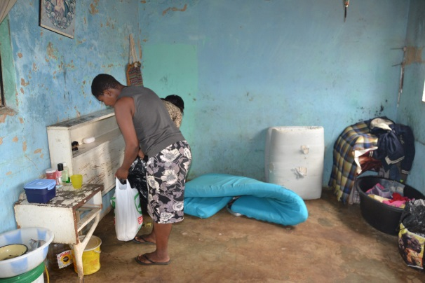

Sizanani
Duurzaam levensonderhoud programma
Om armoede te bestrijden
Doelen voor einde 2020
175 mensen toerusten met de nodige
vaardigheden voor een onderneming
45 mensen onafhankelijk maken in hun onderneming
190 families betere kennis van gezonde voeding geven

Slide 2
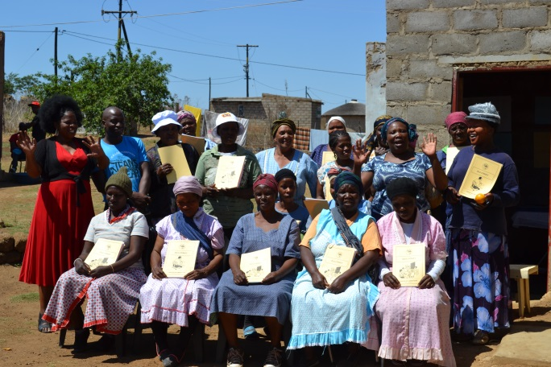
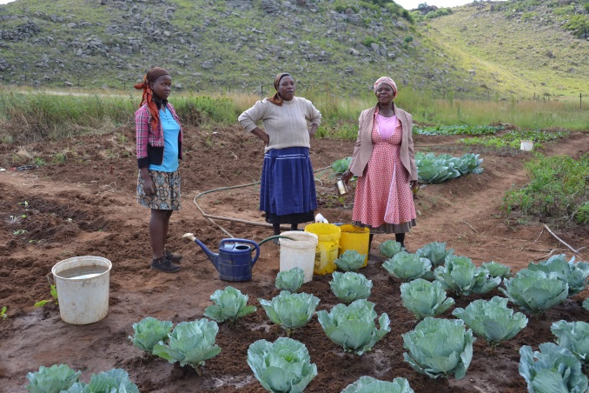
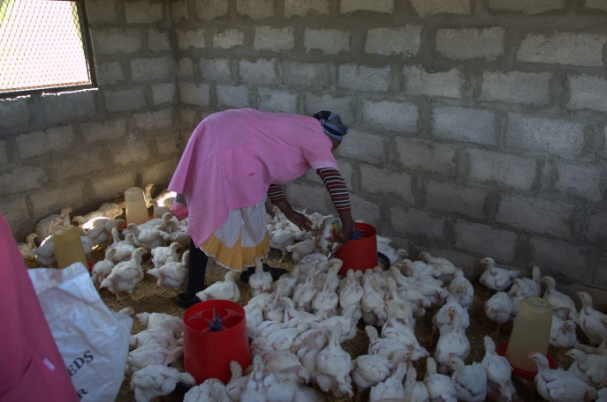
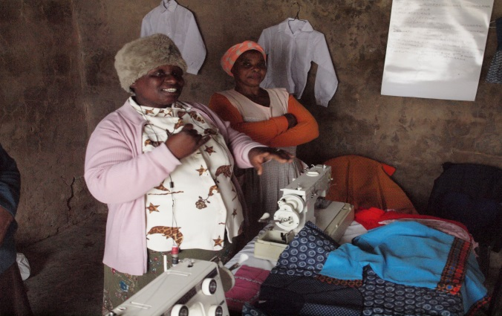
Duurzaam Levensonderhoud programma
Ondernemen moet je leren
Groente verbouwen is hard werken
Kippen kopen de mensen graag
Met naaien kun je ook geld verdienen

Slide 3
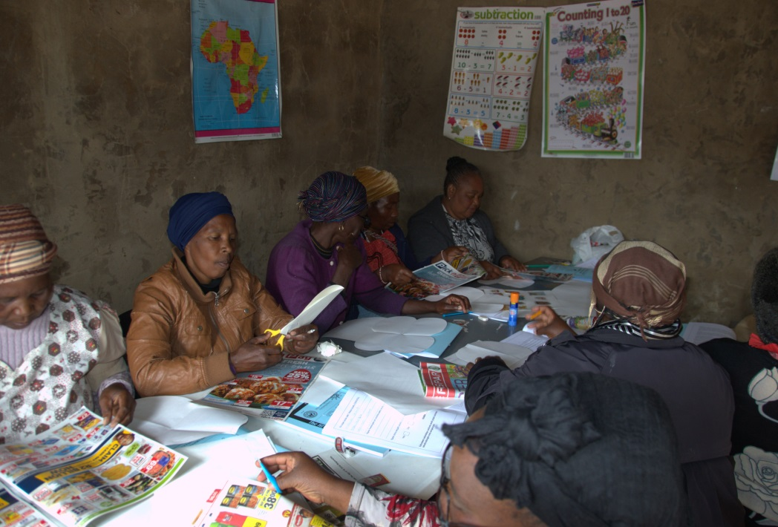
Gezonde voeding
Nog een project
Gezondheidslessen:
Met plaatjes van voedsel borden met een gezond ontbijt, lunch en avondeten samenstellen
Toch wel moeilijk

Slide 4

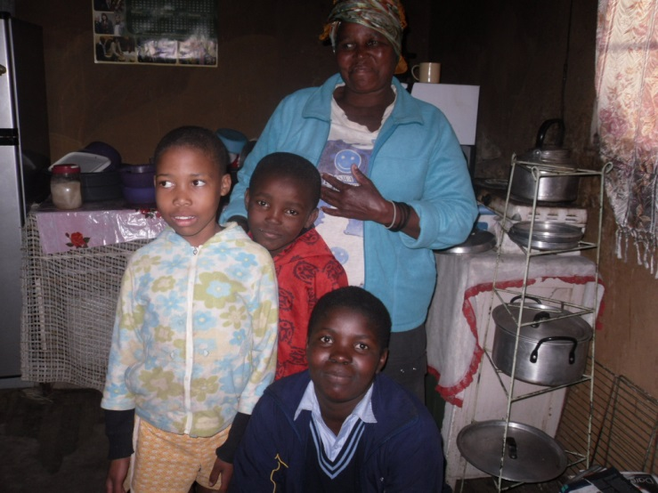
Met al deze projecten helpt Sizanani mensen om zelf hun armoede te bestrijden en gezond te eten.
U kunt een verschil maken in levens door ons te steunen.

